Slide 1
GAゼミ 2010.10.19 4.2.2 突然変異， 4.2.3 制約の扱い
佐藤研 宮川みなみ

Slide 2
4.2.2の続き 突然変異の様々な方法
Random Mutation
Non-Uniform Mutation
Normally Distributed Mutation
Polynomial Mutation

Slide 3
Random Mutation その１
超ランダム！
一様な確率で値を決める
r_{i} ：0~1間のランダムな値
x_{i}^{(U)} ：上限値
x_{i}^{(L)} ：下限値
Ex) 0≦x_{i}≦10，r_{i}＝0.2のとき
5 | 9 | 4 | 3
5 | 2 | 4 | 3

Slide 4
Random Mutation その２
ちょっと親に近い解が作れる！
範囲を決めて，その範囲で一様確率
注意!! y_{i}が x_{i}^{(U)} ～ x_{i}^{(L)} に収まるように△_{i}を設定
すること
0 5 10
x_{i}
範囲： 3 ～ 7 で y_{i}をランダムに決める
⇒ △_{i}＝４ に設定する

Slide 5
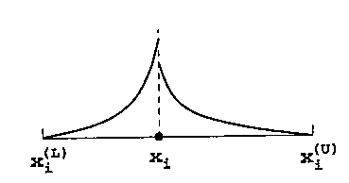
Non-Uniform Mutation
もっと親に近い解が作れる！
しかも世代が進むにつれてその可能性があがる
確率が違う，世代によって変わる
τ： －1 or 1 (0.5の確率)
t_{max}：世代数の最大数
b：ユーザーが設定
最初は一様確率 最後の方はデルタ関数みたい
世代が
進むと･･･
x_{i}
x_{i}
x_{i}^{(L)}
x_{i}^{(U)}
x_{i}^{(L)}
x_{i}^{(U)}

Slide 6
Normally Distributed Mutation
正規分布を利用，シンプルでポピュラーな方法
パラメータσ_{i}は世代ごとに変えてOK
σ_{i}：ユーザーが設定
☆y_{i}が x_{i}^{(U)} ～ x_{i}^{(L)} に収まってるか確かめるように！
σ_{i}
μ＝0

Slide 7
Polynomial Mutation
if r_{i} ＜ 0.5， η_{m}：ユーザー
が設定
if r_{i} ≧ 0.5，
Non-Uniform Mutationに似ている
[x_{i}^{(L)}，x_{i}]と[x_{i}，x_{i}^{(U)}]に分けるところ
違い
確率分布の形が外部パラメータη_{m}によって直接コントロールされ，分布が世代ごとに動的に変化しない

Slide 8
4.2.3 Constraint-Handling In Genetic Algorithms
4.2.1で例題を用いて説明した制約の扱い方
制約の違反度合いに比例して目的関数にﾍﾟﾅﾙﾃｨｰを与える
これは最小化問題で一般的な方法
ここでは他に，効率の良い以下の方法を説明する
Methods Based on Preserving Feasibility of Solutions
Methods Based on Penalty Function
Methods Based on Feasible Over Infeasible Solutions
Methods Based on Decoders
Hybrid Methods

Slide 9
Methods Based on Preserving Feasibility of Solutions
親 交叉・突然変異 子
実行可能解 絶対に実行可能解にする
いろんな方法がある
例：制約 h(x)≡2x₁－x₂²x₃=0 を満たすようにする
x₁＝0.5・x₂²x₃と変形すると
k次連立等式制約ならk個の決定変数を例のx₁のように扱える
x₁ x₂ x₃
x |  | 2 | 3 | ･･･
絶対実行可能解に！！
代入
0.5・2²・3 = 6

Slide 10
Methods Based on Penalty Function
制約を満たしていない → ペナルティ
最小化問題，g_{j}(x)≧0，h_{k}(x)=0
制約の大きさが違うとき，正規化する
g_{j}(x)≧b_{j}のとき
等式制約も同様に…
正規化するとこうしてもいい
R_{j}，r_{k} ：ユーザーが定義
〈g_{j}(x)〉： g_{j}(x)＜0のとき |g_{j}(x)|
g_{j}(x)≧0のとき 0
R:ユーザー定義の定数
⇒static penalty method
静的

Slide 11
‐Static Penalty Methodの問題点
F(x)の最適解はペナルティパラメータRに依存している
ちょうどいいRの値を見つけるのはたいへん
ペナルティを加えると目的関数がゆがむ
Rが小：ゆがみ小，求めた最適なF(x)は制約を満たす解になりにくい
Rが大：ゆがみ大，求めた最適なF(x)は制約を満たす解になりやすいけど，変な局所解に陥る可能性がある
だいたいのケースで，真の解から50%(?)以上離れた解に収束しがちらしい
ペナルティ関数を使うとゆがむ，けどEAsの確率的な操作(たぶん選択とかそういう時)によってそんなに影響をうけない

Slide 12
-Dynamic Penalty Method
ペナルティーパラメーターを世代カウンターtによって変える
まとめ
Static，Dynamicどちらでも外因的なパラメータが必要．
問題によって毎回ちょうどいい値にしなければいけないので，難しい．
C,α,β:ユーザーが設定(定数)
β = 2が提案されている

Slide 13
Methods Based on Feasible Over Infeasible Solutions
探索領域において，実行可能解と実行不可能解をきっちり区別する
behavioral memory method
すべての制約を順番付ける
最初の制約1個を満たす実行可能解が十分集まった → 次の制約をみる
1つ1つ制約を見ていって，次々に制約を満たさない解を排除していく
他にgeneration-dependent termを加えた， static penalty term
λは世代毎でかわる，実行可能解には加えない，
static penalized function値が，すべての実行不可能解の中で一番良い解と
一番悪い実行可能解の差．
この2つの値が一緒になる

Slide 14
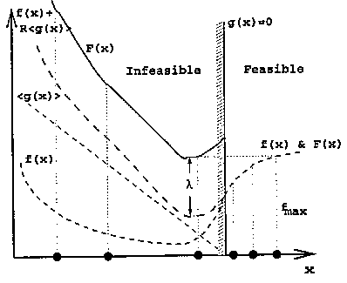
つづき static penalty term
仮想の単一目的f(x)，制約１つ g(x)≧0
この方法にはまだ問題がある
まだペナルティパラメータRを設定する必要がある
評価関数F(x)は変な局所解を持っているかも
・：解
実行可能解ではF(x)=f(x)

Slide 15
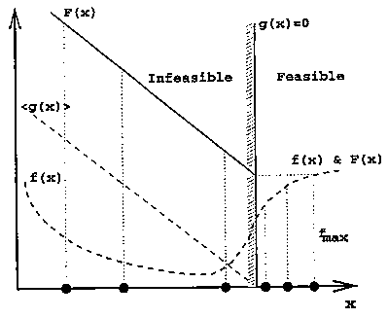
つづき Rを使わない
ペナルティパラメータを使わない方法！
実行不可能解のf(x)は使ってない
実行不可能解は自分の制約を違反した度合いだけで計算される
Rを用いない
とっても実用的
if x is feasible;
otherwise.
f_{max}:実行可能解の中で一番高い値

Slide 16
つづき Rを使わない
この方法ではバイナリトーナメント選択を使う．そして以下のことが常に保証される
実行可能解はどんな実行不可能解よりも良い
2つの実行可能解では，目的関数値の低い方が良い(最小化のとき)
2つの実行不可能解では，制約の違反が少ない方が良い
実行可能領域・最適解の探索を進めるために，niched tournament selectionを用いることが薦められている
けど，2つの解のユークリッド距離があらかじめ決めていた値以内だった時にはトーナメント選択
多様性を保つ

Slide 17
Methods Based on Decoders
Chromosomeに実行不可能解を修復する方法についての情報を持たせる
たとえば，実行可能解にする決定変数の配列情報を保持させる
Decorderが実行可能解とデコードされた解間の写像をimpose
n次元立方体と実行可能探索領域間の準同型写像の使い方 ?
準同型：複数の対象（おもに代数系）に対して、それらの特定の数学的構造に関する類似性を表す概念で、構造を保つ写像である準同型写像を持つことを意味する
n次元立方体内のすべての解は探索領域の実行可能解へ写像できる
n次元立方体内の探索は実行可能領域のみ探索してることになる

Slide 18
Hybrid Methods
制約のある最適化の古典的な方法を，EAに組み込む
Hooke-Jeeves parrern search methodとEA
Paredisの提案した相互進化アプローチ
決定変数ベクトルの集団は制約の集団，より多くの制約を満足する解や，ある制約を違反する解がより少ない制約にそって進化させる
異なる相互進化アプローチを合わせた方法
解集団と，ラグランジュ乗数の集団を使う
最適解は対応したラグランジュ関数の鞍点なので，相互進化アプローチは最適なラグランジュの乗数とともに最適解を見つけるのに役立っている

